Slide 1
WMS Exchange
Складская WMS- система на базе 1С предприятия 8

Slide 2
Содержание
Общее описание
Структура конфигурации
Механизм отбора
Итоги внедрения WMS Exchange

Slide 3
Общее описание
Складская WMS-система построена на базе 1С предприятия 8. Складские бизнес-процессы реализованы в рамках автономной конфигурации WMS Exchange. В конфигурацию включена топология склада с адресным хранением в разрезе ТМЦ, характеристиками и синхронизацией данных с основной учетной системой.
Реализованы несколько вариантов отбора заказов:
в разрезе Ячейка – ТМЦ – Количество.
в разрезе Штрихкод – Ячейка - Количество.
в разрезе Групповая упаковка – Ячейка
Механизм автоматического пополнения запасов ячейки на основании параметров min/max.
Конфигурация включает в себя аналитику с временными параметрами выполняемых работ, что дает возможность введения KPI-показателей.
Реализована возможность контроля статуса заказа и этапов выполнения.

Slide 4
Структура конфигурации
WMS Exchange
Справочники
Документы
Статусы
Аналитика

Slide 5
Справочники
Элементы ТМЦ статично закреплены за конкретной ячейкой в отборном ряде. Артикул имеет параметры статуса количества вместимости в ячейку. Возможность добавления коэффициентов для группового отбора.

Slide 6
Справочники
Справочник ячеек хранит информацию в расположении ТМЦ, с привязкой к подразделению склада. Возможность закрепления номенклатуры за несколькими подразделениями

Slide 7
Документы
Документы отбора в журнале структурированы по времени поступления в отбор, имеют закрепление за подразделением склада. Документ заказа имеет несколько статусов на этапе выполнения (статус обозначен цветом):
Заказ загружен
Заказ взят в отбор
Заказ отобран
Табличная часть документа заказ имеет поля с заявленным и фактически отобранным количеством ТМЦ, для реализации контроля пересорта и неотобранного необходимого количества по заказу.

Slide 8
Аналитика
Реализованные механизмы учета временных затрат на выполнение операций по отбору в разрезе сотрудника и заказа. Итоговые данные показывают коэффициент трудовой деятельности персонала с процентным соотношением от общего объема заказов.
Более глубокая аналитика отображает информацию, кто собрал конкретный заказ.

Slide 9
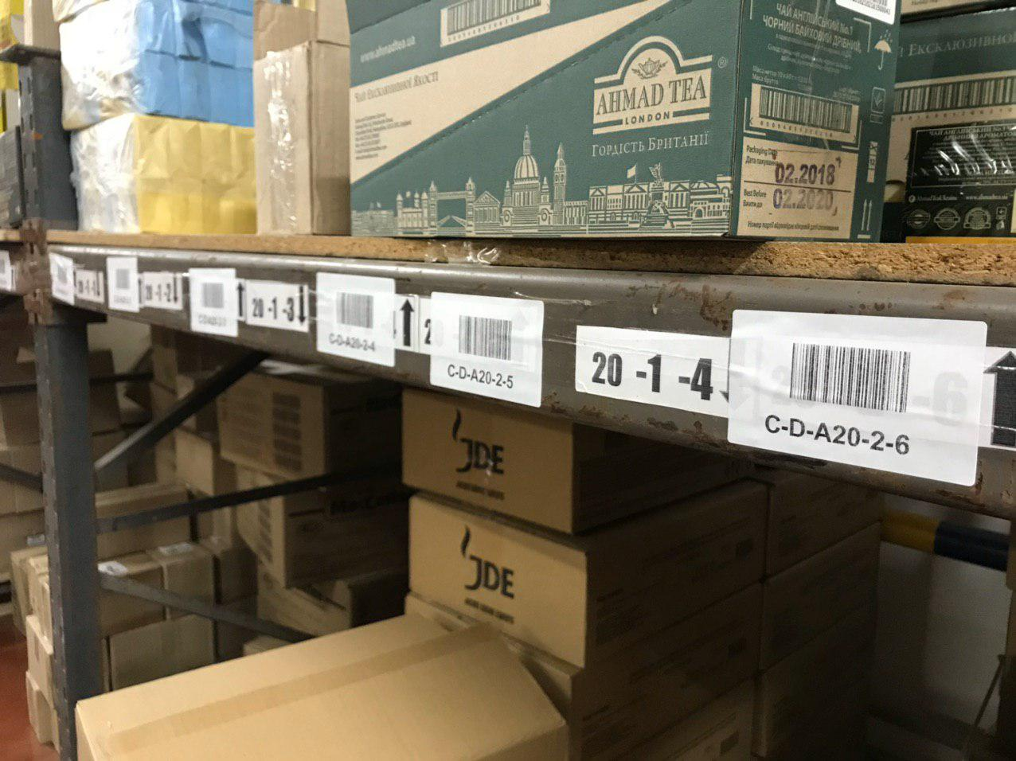
Топология размещения ТМЦ
Согласно топологии, каждая ячейка имеет свой номер и штрихкод, для сканирования устройством и отображения на экране информации о ТМЦ, который за ней закреплен.

Slide 10
Механизм отбора
Сканирование
ТМЦ, ввод количества
Информация ячейки

Slide 11
Итоги внедрения WMS Exchange
Время обработки заказа сократилось на 60%
Снизился уровень рекламаций с 25 до 4
Повысилась мотивация персонала
Снизились затраты

